Slide 1
§4－3 狭义相对论的时空观
牛顿绝对时空观：
时间的测量与参考系的选择无关；
空间的测量与参考系的选择无关。

Slide 2
一、“同时”的相对性
狭义相对论的时空观认为：同时是相对的。
即在一个惯性系中同时发生的两个事件，在另一个惯性系中不一定是同时的。

Slide 3
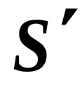
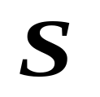
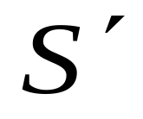
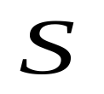


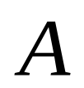


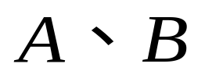

以爱因斯坦火车（Einstein train）为例
Einstein train
地面参考系
实验装置
在火车上
分别放置信号接收器
中点
放置光信号发生器

Slide 4
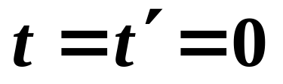



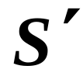

发一光信号
事件1
接收到光信号
事件2
接收到光信号
研究的问题 两事件发生的时间间隔
？
？

Slide 5
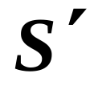


Slide 6

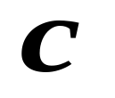
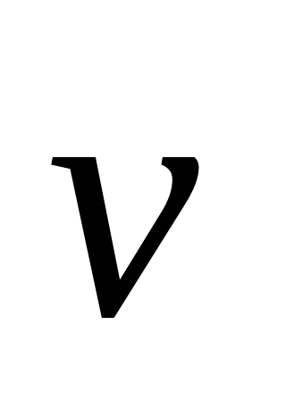
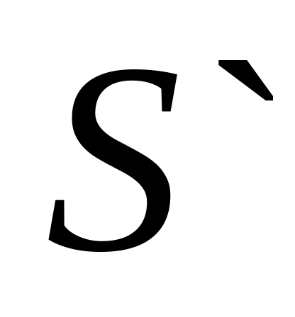


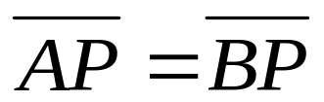



发出的闪光
光速为
P
A
B
2l₀
同时接收到光信号
事件1、事件2 同时发生

Slide 7


Slide 8
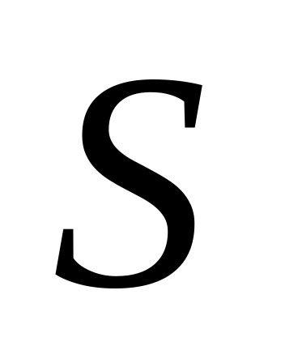
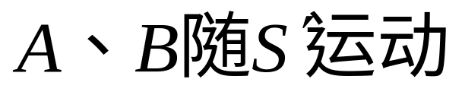
P处闪光，光速也为C
P
A
B
2l
A以速度v向光接近，B以速度v离开光
所以A比B先接收到光信号
事件1、事件2不同时发生，事件1先发生
结论：同时性与参考系有关——同时的相对性
✶ 同时的相对性是光速不变原理的直接结果

Slide 9



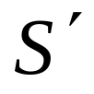
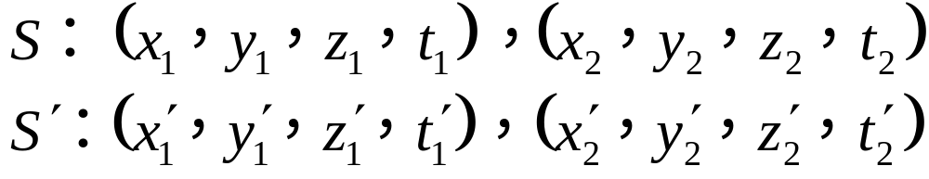
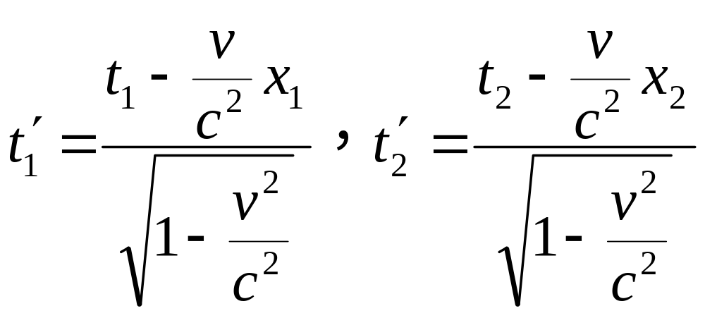
用洛仑兹变换式导出
设有两个事件 和 ，在 系和 系中测得其时空坐标分别为
由洛仑兹坐标变换

Slide 10

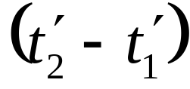

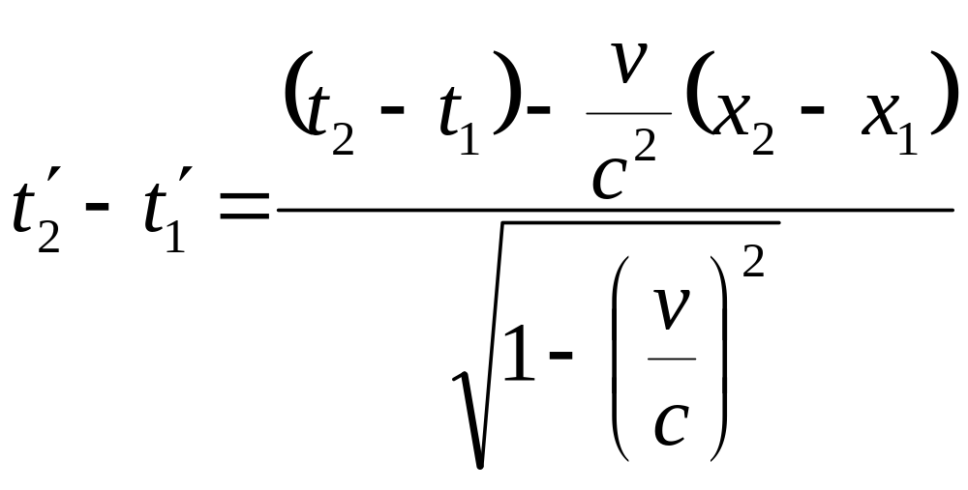
在 系和 系测得的时间间隔 和 之间的关系为
可见，两个彼此间作匀速运动的参考系中测得的时间间隔，一般来说是不相等的。

Slide 11
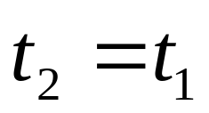
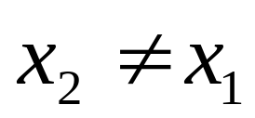
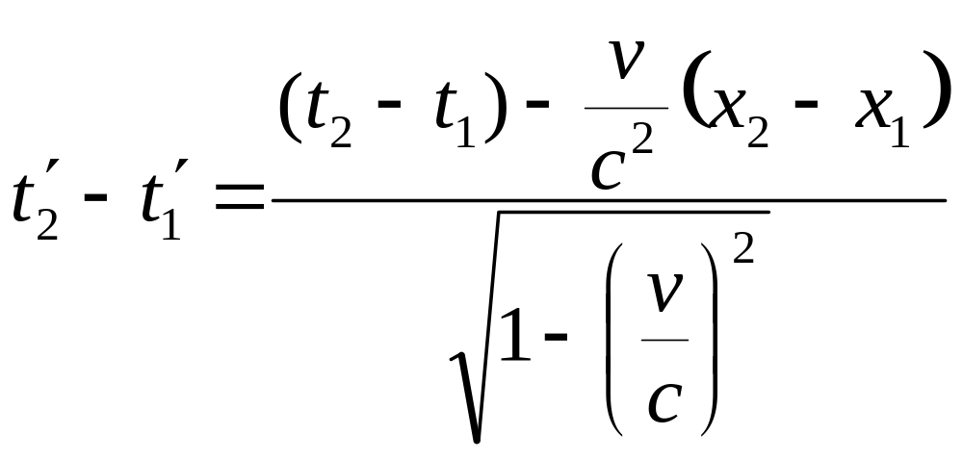
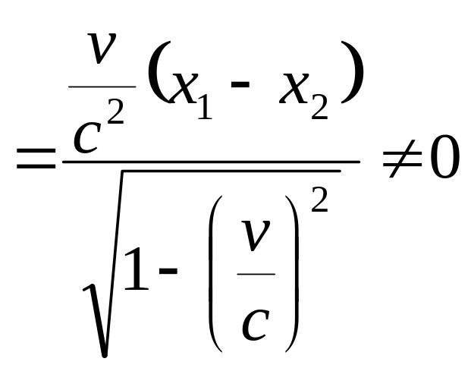
讨论：
（1）在 系中同时发生：
但在不同地点发生：
则有
——同时的相对性

Slide 12

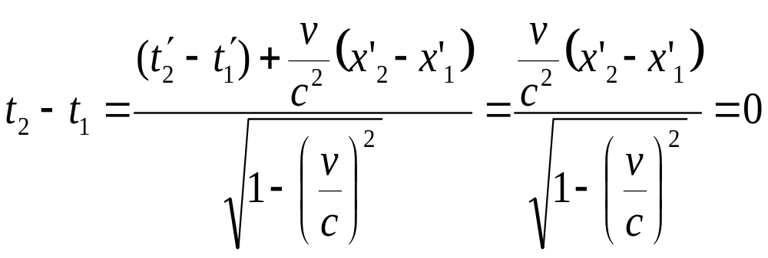
(2)同理在 系中同时、不同地点发生的两个事件，
在 系中也是不同时的。

Slide 13

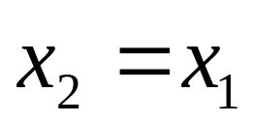
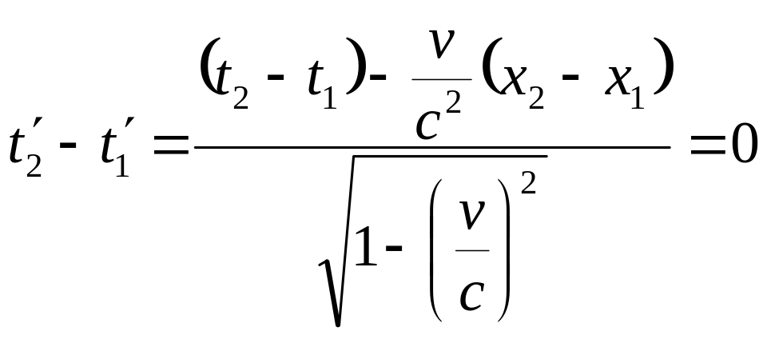
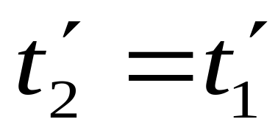
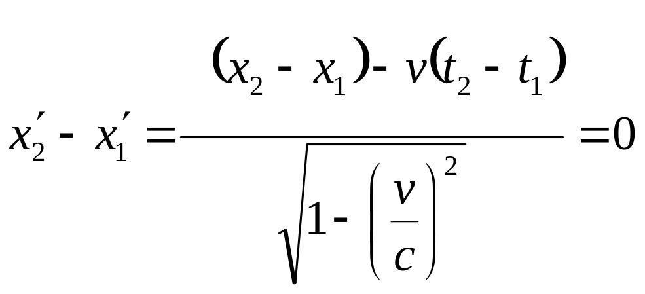
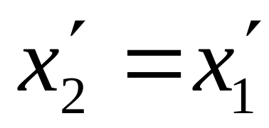
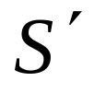
(3)在 系中同时发生：
同地点发生：
则有
在 系中同时、同地点发生的两个事件，在 系中也是同时、同地点发生。

Slide 14


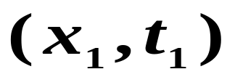
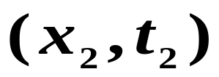
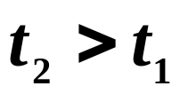
(4)时序与因果律
时序: 两个事件发生的时间顺序。
在S系（地面）中：先开枪，后鸟死
在S'系（相对地面以V行驶的飞船）中：
是否能发生先鸟死，后开枪？
由因果律联系的两事件的时序是否会颠倒？
开枪
鸟死
事件1：
事件2：
子弹
在S中：

Slide 15
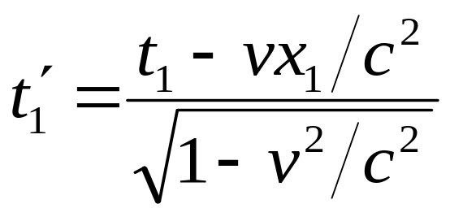
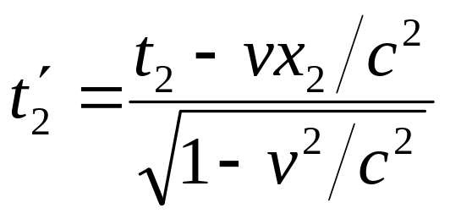
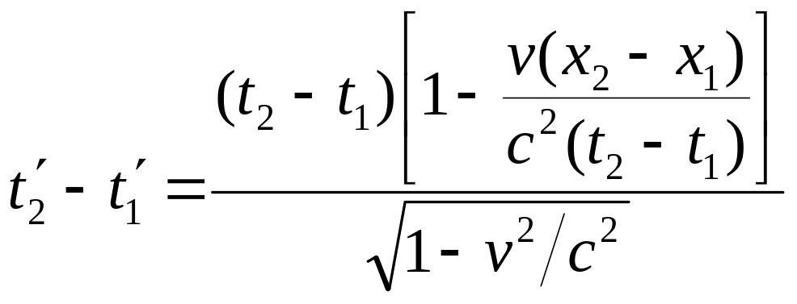
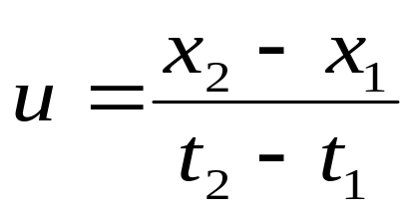
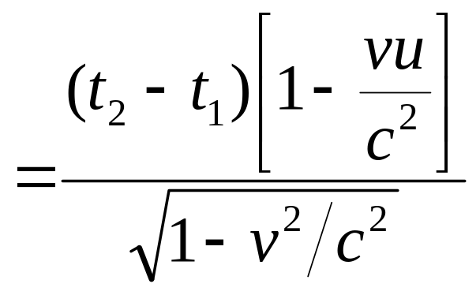
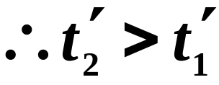

在S'系中：
子弹速度
信号传递速度
在S'系中：仍然是开枪在前，鸟死在后。
即：由因果律联系的两事件的时序不会颠倒。

Slide 16
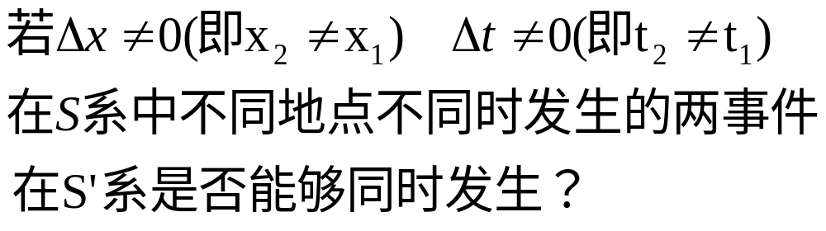
思考：

Slide 17
二、时间量度的相对性
研究的问题是：
在某惯性系中，同一地点先后发生的两个事件的时间间隔(同一只钟测量)，与另一惯性系中，在两个地点的这两个事件的时间间隔(两只钟分别测量)的关系。

Slide 18
1.固有时间 运动时
固有时间
一个物理过程用相对于它静止的惯性系上的标准时钟测量到的时间间隔。
或者：同一地点先后发生两事件的时间间隔。
运动时
一个物理过程用相对于它运动的惯性系上的标准时钟测量到的时间间隔。

Slide 19

（时间间隔1）

Slide 20

（时间间隔2）

Slide 21

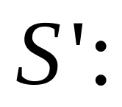
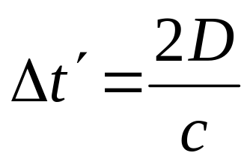

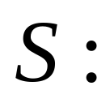
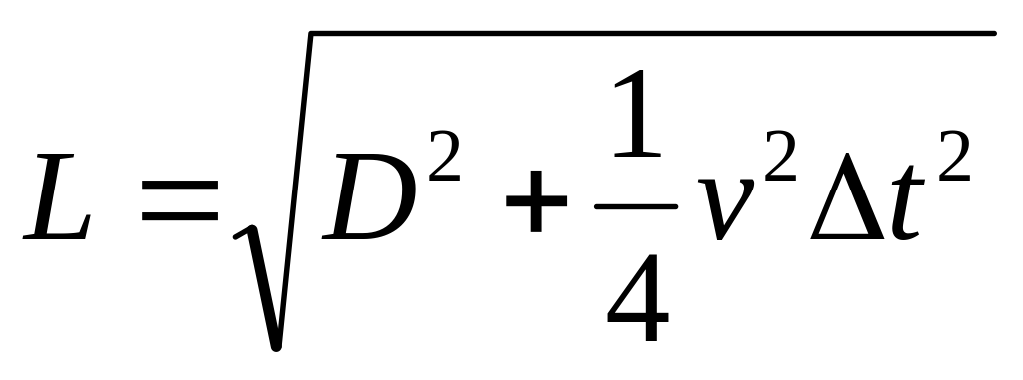

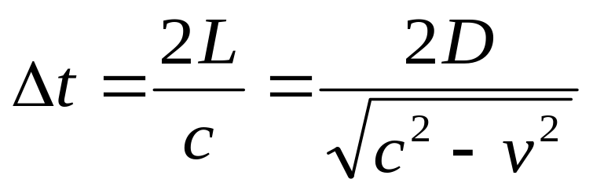


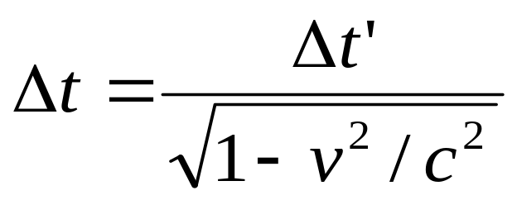
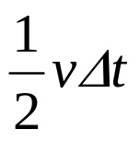
2.固有时间最短 时间膨胀
M
D
B
M
D
B

Slide 22

结论
1）对本参考系做相对运动的钟变慢：
动钟变慢
2）观测运动参考系，事物变化过程的时间间隔变大了，或所有物理过程的节奏都变慢了。
时间膨胀

Slide 23
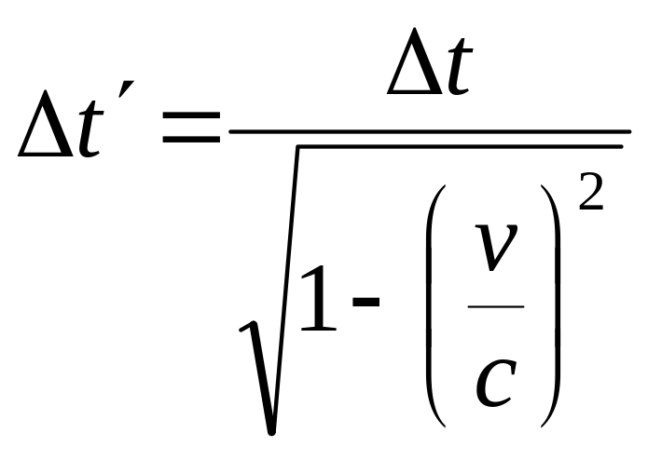
说明：
（1）时间膨胀效应具有相对性。
若在 S 系中同一地点先后发生两事件的时间间隔为Δt （为固有时间），则同理有

Slide 24






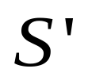



孪生子效应
在S系中的甲看来
乙
.
甲
.
a
.
e
f
0
在S’系中的乙看来
乙
.
甲
.
a
.
e
f
0
即看人家的钟慢。

Slide 25
历史上令人困惑的“孪生子佯谬”
甲和乙是一对孪生兄弟，甲在地球，乙乘飞船去太空旅行，当乙回到地球时，问：甲比乙年轻还是乙比甲年轻？
乙比甲年轻！
广义相对论证明：
在非惯性参考系中时间流逝的慢！
实验： 两只相同的铯原子钟，一只静止在地面，另一只放在飞船上沿赤道向东绕地球一周回到地面，发现飞船上的钟比地面的钟慢59ns！

Slide 26


（2）当 v ＜＜ c 时，
（3）实验已证实：
μ 子，π介子等基本粒子的衰变，当它们相对实验室静止和高速运动时，其寿命完全不同。
将μ 子放在回旋加速器中加速，可将其寿命延长30倍。
(4) 运动时钟变慢效应是时间本身的客观特征。

Slide 27




三、空间量度的相对性
研究的问题：物体相对观察者静止时的长度与相对观察者运动时的长度之间的关系。
长度测量的定义：对物体两端坐标的同时测量,两端坐标之差就是物体长度.

Slide 28



1.固有长度
观察者与被测物体相对静止时测得的它的长度
棒静止在
系中
固有长度

Slide 29




棒以极高的速度相对S系运动
S系测得棒的长度值是什么呢？
同时测的条件是必要的
相应的时空坐标
事件1：测棒的左端
事件2：测棒的右端

Slide 30





2.固有长度最长 长度收缩
事件1：测棒的左端
事件2：测棒的右端
由洛仑兹变换

Slide 31

结论
1）对本参考系做相对运动的尺变短：
2）运动参考系中所有物体沿运动方向的尺度缩短了。

Slide 32


说明：
（1）长度收缩效应具有相对性。
若在 S 系中有一静止物体，那么在 系中观察者将同时测量得该物体的长度沿运动方向缩短，同理有：

Slide 33











在S系中的观察者
在S’系中的观察者
即看人家的“尺”短。

Slide 34




（2）当 v ＜＜ c 时，
(3)垂直于棒运动方向上长度不变
(4)长度缩短并非物质结构发生变化,而是一种运动学效应!

Slide 35
四、两种时空观对照
绝对时空观：
空间是绝对的，时间是绝对的，空间、时间和物质运动三者没有联系。
相对论时空观：
a.时间、空间有着密切联系，时间、空间与物质
运动是不可分割的。不同的惯性系没有共同的
同时性，没有相同的时间、空间度量
b.不同惯性系各有自己的时间坐标，并相互发现
对方的钟走慢了。
c.不同惯性系各有自己的空间坐标，并相互发现 对方的“尺”缩短了。

Slide 36


解：由题意知：

Slide 37

由洛伦兹坐标变换式得：

Slide 38


Slide 39


由（1）式得
代入（2）式得
同时的相对性

Slide 40



例二 在惯性系 S 中观察到有两个事件发生在某一地点，其时间间隔为 4.0 s 。从另一惯性系 观察到这两个事件发生的时间间隔为 6.0 s 。问从 系测量到这两个事件的空间间隔是多少？（设 系以恒定速率相对 S 系沿 轴运动。）
解：由时间膨胀
所以

Slide 41



Slide 42


例三 半人马星座α星是太阳系最近的恒星，它距地球为 m。设有一宇宙飞船自地球往返于半人马星座α星之间。若宇宙飞船的速度为 0.999 c ，按地球上的时钟计算，飞船往返一次需多少时间？如以飞船上的时钟计算，往返一次的时间又为多少？
解：以地球上的时钟计算：

Slide 43


若以飞船上的时钟计算：（原时），因为
所以得
时间延缓

Slide 44





解：在 系中：

Slide 45


在 S 系中：
洛伦兹收缩
所以

Slide 46


例五、 μ子的静止寿命平均为τ=2.2×10⁻⁶秒。速度为v=0.9995c的μ子能否通过厚度为20km的大气层.
解：
按绝对时空观计算:
按狭义相对论时空观计算:
方法一:在地面参考系观察
μ 子的寿命
μ 子在衰变前运动距离为

Slide 47





方法二：在 子参考系观察
在地球参考系中大气层
在 子参考系看来大气层
在 子参考系看来 子在衰变前相对于地球运动距离为
所以可以穿过大气层

